Slide 1
Внешняя политика России в конце XIX - начале XX века. Русско – японская война
9 класс

Slide 2
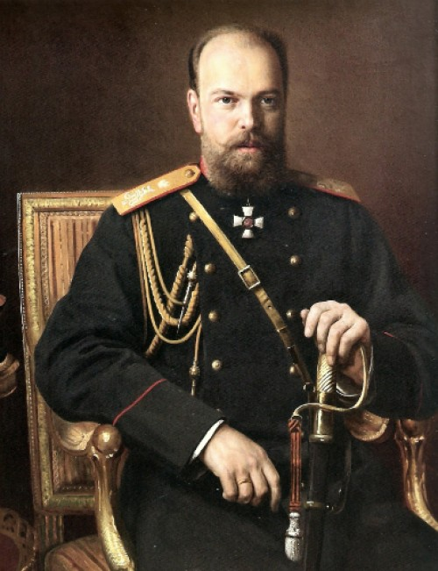
Основные направления внешней политики
Александр III получил титул «Миротворец». Так как старался не ввязываться в военные конфликты. Но мир изменился. В конце 19 века страны вступили в борьбу за передел мира на сферы влияния. Для России важно было Европейское направление – укрепление влияния на балканском полуострове и защита православных христиан от притеснений турок – мусульман. В 1871 году Россия, благодаря М.И.Д. А.Горчакову, восстановила своё право иметь военный флот на Чёрном море, но время было упущено. В 1871 году в Европе появилась Германская империя.

Slide 3
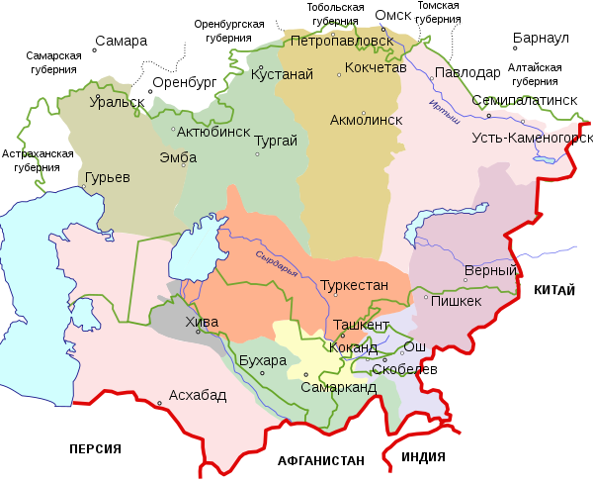
Основные направления внешней политики
Второе направление внешней политики России находилось на юге – здесь продвижение русских войск в Среднюю Азию столкнулось с интересами Британской империи. Для России новые территории были источником хлопка для фабрик. Но Англия видела в продвижении России угрозу своим интересам в Индии.
В 1907 году Россия подписала с Англией разграничительный договор по Афганистану и Ирану.

Slide 4
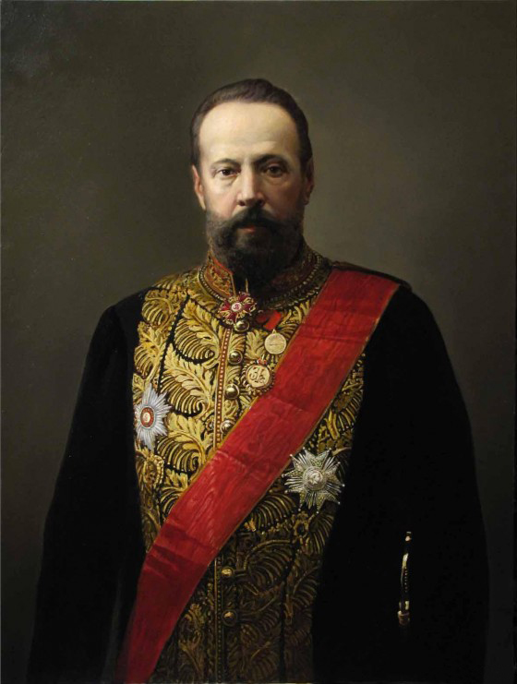
Основные направления внешней политики
Третье направление обозначилось для России на Дальнем востоке. Китай, открытый насильственно с помощью опиумных войн для европейских держав, стал предметом дележа сфер влияния. Россия тоже считала себя вправе поучаствовать в экономической экспансии Китая. С.Ю. Витте – министр финансов России был уверен, что Китай для России – способ вывоза капитала и получения огромных прибылей за счёт огромного рынка сбыта и дешёвых рабочих рук.

Slide 5
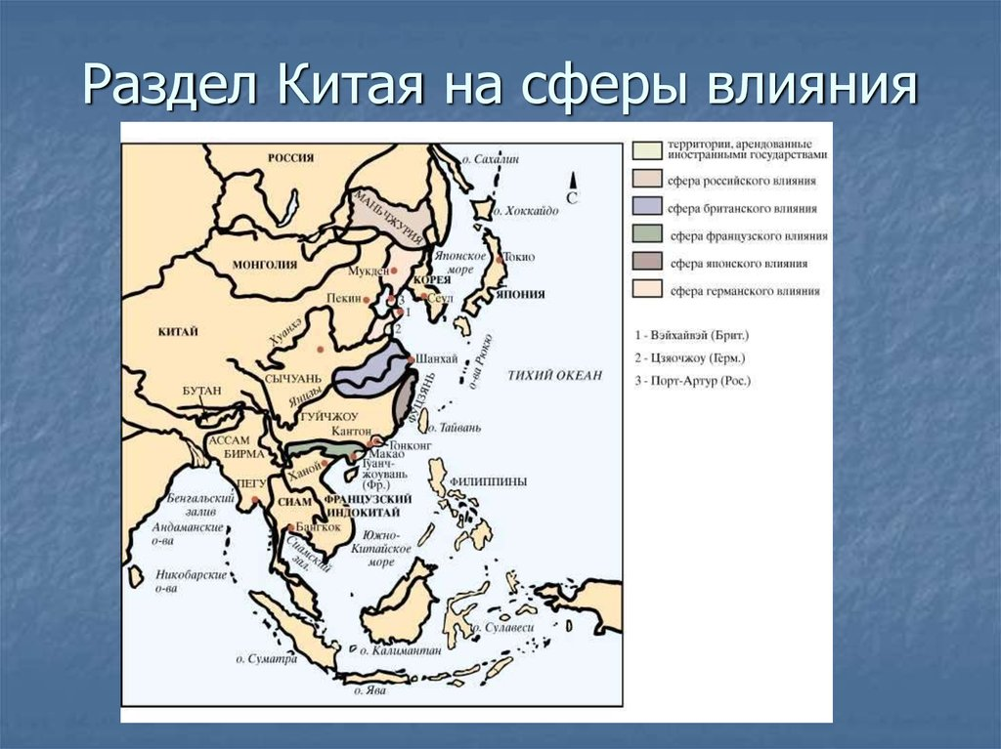
Основные направления внешней политики

Slide 6
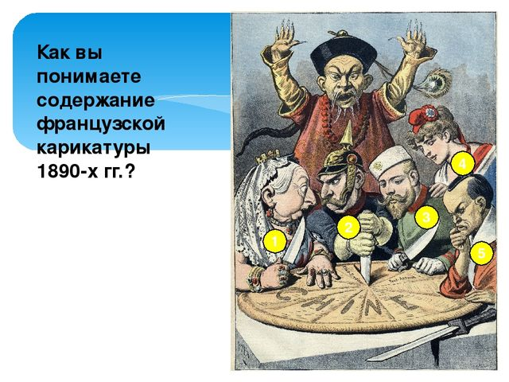
Раздел мира на сферы влияния

Slide 7
Основные направления внешней политики
Одним из способов экономической экспансии стало железнодорожное строительство. Германия навязала Турции строительство Ж.Д. Берлин – Бизанциум( Стамбул) – Багдад.( дорога «трёх»Б). Активность Германии в захватах сфер влияния объяснялась тем, что « она пришла к столу капиталистических яств, когда все места под солнцем были уже заняты». Германская буржуазия также хотела получения сверхприбылей за счёт полуколоний, но ей препятствовали в вывозе капитала « старые империи» – британская и французская.
В 1879 – 1882 годах Германия сумела заключить союзные договоры с Австро – Венгерской империей и Италией ( Тройственный союз).
Россия вынуждена была сблизиться с Францией и Англией. В 1893 г. Россия и Франция заключили договор, а в 1904 году Франция и Англия подписали « сердечное согласие» = Антанту. В 1907 г. Этот союз завершился подписанием русско – британского договора по Афганистану и Ирану.

Slide 8
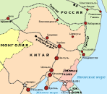
Основные направления внешней политики
Таким образом, для России возможности активной экспансии оставались только на Дальнем востоке. Но здесь при царском дворе были разные точки зрения. Противником России на Дальнем востоке стала Япония – её революция Мэйдзи тоже подтолкнула к развитию капитализма и территориальным захватам.
С.Ю. Витте считал, что Россия должна избегать военных действий, а проникать в страну экономически. В 1903 году началось железнодорожное движение по Транссибирской магистрали (строилась с 1891 по 1903 год). С 1898 по 1903 год была проложена ветка КВЖД к Порт –Артуру, арендованному Россией у Китая в 1898 году на 25 лет
с правом создания военной базы на Ляодунском полуострове.

Slide 9
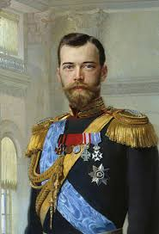
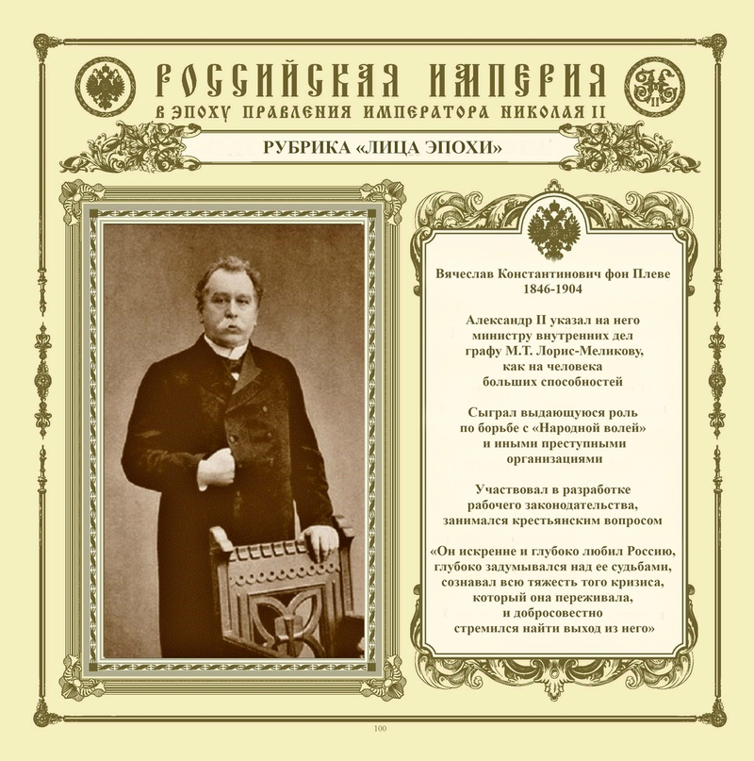
Основные направления внешней политики
Но при дворе Николая II была и другая точка зрения на этот вопрос. Министр внутренних дел В.Н. Плеве предлагал « маленькую победоносную войну» с Японией, которую он считал не заслуживающим внимания противником. К сожалению, император придерживался такого же мнения. Николай II ненавидел японцев и очень хотел разгромить японскую армию и флот, укрепив свой авторитет внутри страны и за её пределами.

Slide 10
Русско – японская война 1904-1905 г.
Придворные круги подталкивали Николая II к войне. Поводом стали разногласия России и Японии по Корее. Начало войны
27 января 1904 года японская эскадра напала на русские корабли в бухте Порт – Артура и корейском порту Чемульпо. Русский крейсер « Варяг» был затоплен русскими моряками после неудачной попытки прорваться в открытое море. 24 февраля в Порт – Артур прибывает адмирал С.О.Макаров и начинает активные действия на мое, но уже в марте он погибает на флагманском корабле « Петропавловск». После этого активных действий на море никто не предпринимал. На суше уже в мае 1904 года две японские армии высадились на Ляодунском полуострове и двинулись к Порт – Артуру. Началась осада Порт – Артура.
В августе 1904 г. Русская армия проиграла генеральное сражение под Ляояном и отступила. Порт – Артур обстреливался с моря, подвергался штурмам, но стоял.

Slide 11
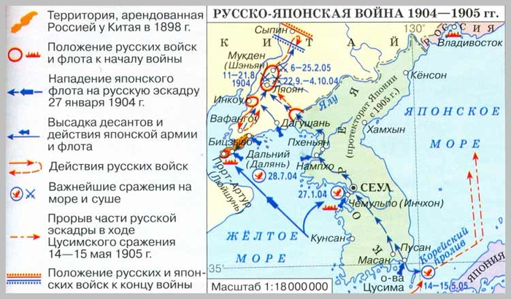

Slide 12
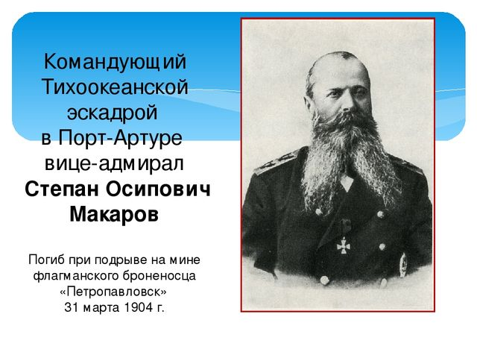
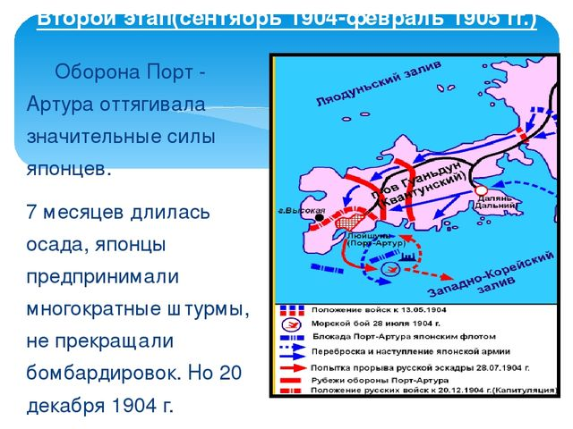
Русско – японская война

Slide 13
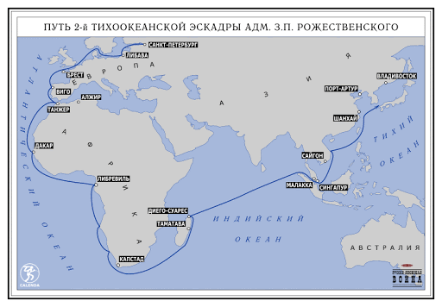
Русско – японская война
На помощь Порт – Артуру вышла из балтийского моря эскадра адмирала З.П. Рожественского. Но она вынуждена была идти вдоль Африки и опоздала. 20 декабря 1904 года адмирал Стессель подписал капитуляцию Порт – Артура. Газеты назвали это событие « новогодний подарок Стесселя»

Slide 14
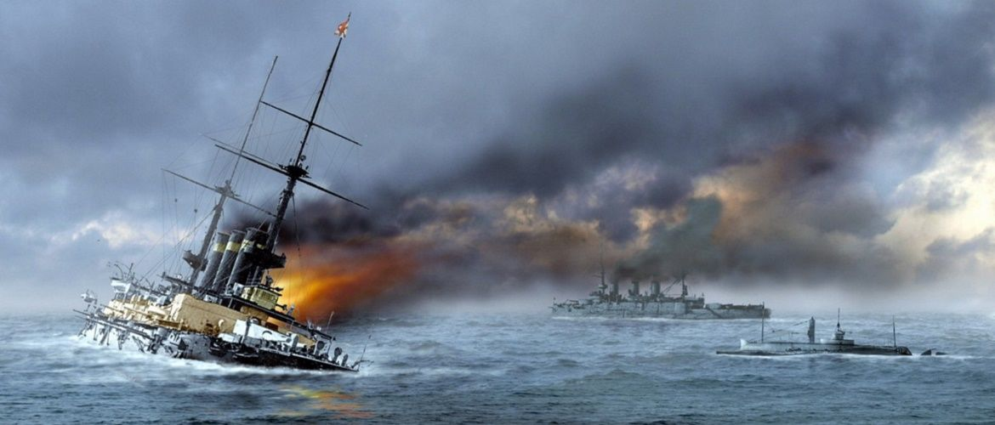
Русско – японская война
Последний аккорд войны – Цусимское морское сражение 14 - 15 мая 1905 года. Восьмимесячный поход к берегам Японии наскоро сколоченной 2 тихоокеанской эскадры стал тяжёлым испытанием: в тропиках многие моряки болели и умирали. На Мадагаскаре они узнали о сдаче Порт – Артура. Но Николай настаивал на продолжении похода. Последним сражением войны стало морское сражение 14 – 15 мая 1905 года в Корейском проливе у острова Цусима.
К утру Русская эскадра перестала существовать как боевая единица. Несколько кораблей прорвались и ушли во Владивосток. (3 корабля)

Slide 15
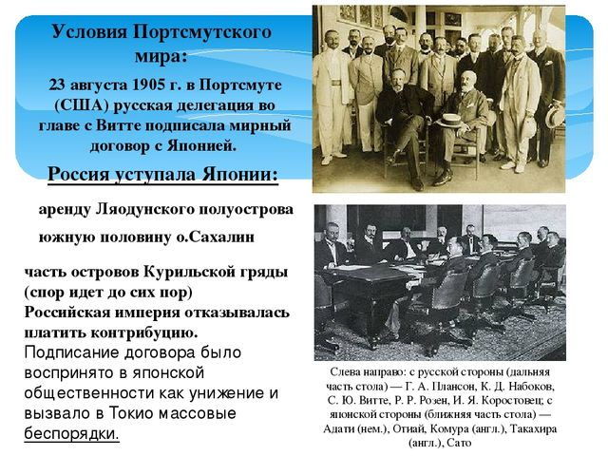
Итоги и значение Русско – японской войны 1904 -1905 г.г.

Slide 16
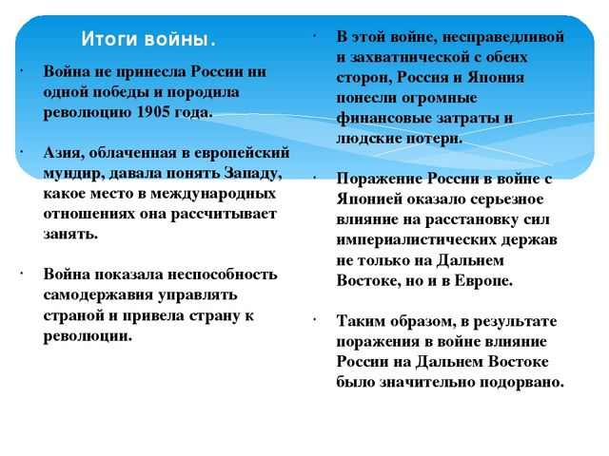
Итоги и значение руско – японской войны 1904 – 1905 г.г.

Slide 17
Домашнее задание
Выучить материал по темам: « экономическое развитие России» и « Внешняя политика России» по презентациям на сайте +Пар №25 и стр. 280 – 285;
Найти ответ на вопрос: за какие заслуги С.Ю. Витте получил звание почётного гражданина г. Вятки?
Знать песню « Варяг» и послушать вальс « На сопках Манчжурии» со словами.
Подготовить краткую историческую характеристику Николая II. Выполнить задания на контурной карте.

Slide 18
